Slide 1
Zasedání pracovní skupiny pro architekturu a řízení ICT
zasedání 29. 9. 2025
odbor Hlavního architekta eGovernmentu
Digitální a informační agentura

Slide 2
Technický úvod, pravidla videokonference

Slide 3

Kontext naší PS v rámci RVIS

Slide 4
Agenda
Technický úvod, pravidla videokonference – Tomáš Šedivec
Hlavní program
  Změny v Národní architektuře eGovernmentu – Digitální a informační agentura
  Dobrá praxe v integraci ISVS – MŽP, MSp
  Dobrá praxe v „jedničkové obci“ – město Rájec-Jestřebí
  Reporty a výstup dat RPP – Digitální a informační agentura
  KPI indexu DESI – Digitální a informační agentura
  Základní registry nové generace – Digitální a informační agentura
  Akreditace a atestace – Digitální a informační agentura
Poznámky a nejasnosti členů pracovní skupiny
Závěr – Tomáš Šedivec

Slide 5
Změny v Národní architektuře eGovernmentu

Slide 6
Změny v Národní architektuře eGovernmentu
Viz také https://archi.gov.cz/vyhledavani:changelog
Harmonogram další digitalizace služeb https://archi.gov.cz/znalostni_baze:digitalni_prirucka?do=diff&rev2%5B0%5D=1652078019&rev2%5B1%5D=1756705488&difftype=sidebyside
Návod na ohlášení údajů agendy https://archi.gov.cz/znalostni_baze:aisp_ohlaseni_udaju_agendy?do=diff&rev2%5B0%5D=1740393341&rev2%5B1%5D=1756884564&difftype=sidebyside
Kompetence obcí se základní rozsahem přenesené působnosti https://archi.gov.cz/znalostni_baze:vykon_obce
Akreditace a atestace dlouhodobého řízení informačních systémů veřejné správy https://archi.gov.cz/znalostni_baze:akreditace_atestace

Slide 7
Změny v Národní architektuře eGovernmentu
Viz také https://archi.gov.cz/vyhledavani:changelog
Metodický pokyn pro správu dat
Metodický pokyn pro tvorbu IK OVS

Slide 8
Změny v Národní architektuře eGovernmentu
Poslední seznam změn jednomyslně schválen usnesením RVIS č. 2025/4/3/U2
Nadále budou změny schvalovány v hierarchii RVIS:
  Pracovní skupina pro architekturu a řízení ICT
  Výbor pro Informační koncepci ČR
  Plenární zasedání RVIS

Slide 9
Diskutuje s námi
Pravidla diskuze na konci každé stránky:
  Dotazy se musí týkat dané stránky. Pokud Váš dotaz se stránkou nesouvisí a nenašli jste potřebné informace pomocí vyhledávání, založte prosím nové diskuzní vlákno ve speciální části webu https://archi.gov.cz/diskuze.
Pravidla diskuze ve speciální části webu https://archi.gov.cz/diskuze
  Diskutujte v rámci založené diskuze. Pokud Váš příspěvek s vláknem nesouvisí, založte prosím nové diskuzní vlákno.
  Pokud zakládáte nové vlákno, nezapomeňte ho pojmenovat. Název by měl souviset s Vaším dotazem.

Slide 10
Dobrá praxe v integraci ISVS

Slide 11
Dobrá praxe v „jedničkové obci“

Slide 12
Reporty a výstupy dat RPP

Slide 13
KPI indexu DESI

Slide 14
Základní registry nové generace

Slide 15
Základní registry nové generace
Projekt DIA k vytvoření krátkodobého/střednědobého řešení rozvoje, dlouhodobé vize, governance a roadmapy
Zapojení OVM i dodavatelů
Sběr a analýza stovek požadavků ze všech možných vstupů
2 výstupy pro RVIS:
  Roadmapa eGovernmentu jako výhled digitalizace dle DIA a
  Strategie Governance základních registrů

Slide 16
Roadmapa eGovernmentu jako výhled digitalizace dle DIA
Výhledově se očekává průběžný nárůst čerpání sdílených služeb. Pro ZR bude tento nárůst pozvolný: od 1 % v Q3 2025 až po 13 % v Q4 2027. Nejvýraznější zvýšení zátěže se předpokládá u ISSS, kde se očekává výrazné navýšení na úrovni až 104 % ke konci sledovaného období (Q4 2027). U NIA se počítá s vyšším růstem. Výrazný růst je očekáván u služby CAAIS, kde již v roce 2026 dosáhne růst hodnoty 42 % a v Q4 2027 pak až 51 %.
 | Q3 2025 | Q4 2025 | Q1 2026 | Q2 2026 | Q3 2026 | Q4 2026 | Q2 2027 | Q3 2027 | Q4 2027
ZR | 1 % | 3 % | 5 % | 7 % | 7 % | 10 % | 10 % | 11 % | 13 %
ISSS | 9 % | 34 % | 47 % | 63 % | 71 % | 91 % | 94 % | 96 % | 104 %
NIA | 3 % | 15 % | 26 % | 41 % | 45 % | 55 % | 56 % | 59 % | 67 %
CAAIS | 5 % | 17 % | 20 % | 24 % | 31 % | 42 % | 44 % | 46 % | 51 %

Slide 17
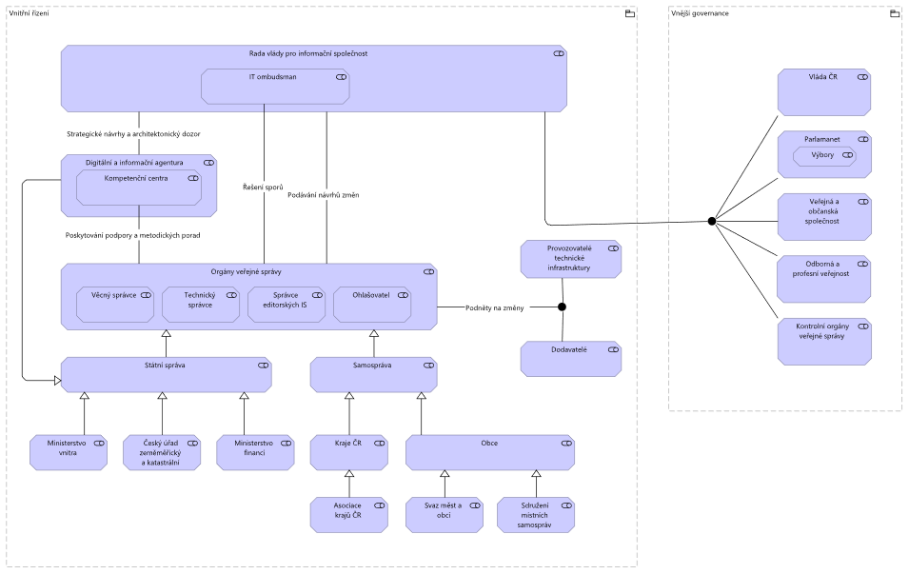
Strategie Governance základních registrů

Slide 18
Akreditace a atestace

Slide 19
Akreditace a atestace
První atesty dlouhodobého řízení podle nových postupů
Zveřejněny nové podmínky pro hlášený atestů
Důraz na dokumenty, jejich řízení, stav a konkrétní implementační detaily viz https://archi.gov.cz/_media/znalostni-baze:postup_pri_stanoveni_vysledku_zkousky.docx

Slide 20
Otázky a nejasnosti členů pracovní skupiny

Slide 21
Závěr

